Slide 1




Herzlich willkommen zum Vortrag
Das Gebäudeenergiegesetz (GEG)
und meine Heizung
GEG
Referent:
Wolfgang Thiel
Vortrag | Das GEG und meine Heizung ISE e.V.

Slide 2
Agenda
Klimakrise
Mediale und politische Empörung zum GEG
„Technologieoffenheit“
Auszüge aus dem GEG 2024 mit Kommentaren
Die Novellierung des GEG 2024 ist beschlossen (08.09.2023)
Was soll ich als Bürger:in bei der Heizungsumstellung tun?
Kopplung zwischen Energieproduktion und -konsum →„ProSumer“
- im Ein-/ Mehrfamilienhaus und öffentlichen Gebäuden mit Beispielen
- in der Gebietskörperschaft
Fazit

Slide 3

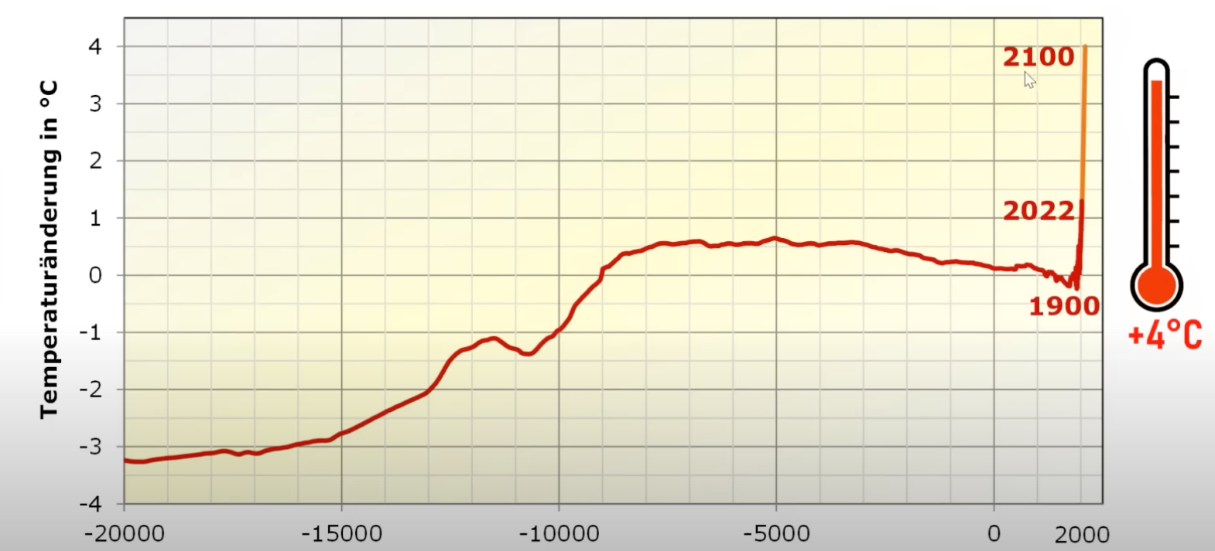
Klimakrise
aktuelle Lage
Klimakrise: Weniger Tempo bedeutet mehr Katastrophen (Auszug)
Viele deutsche Politiker bremsen immer noch beim Klimaschutz: bloß nicht zu schnell, nicht mit der »Brechstange«. Dass das Tempo noch verhandelbar ist, dürfte auf einem weit verbreiteten Missverständnis beruhen. …
Der Treibhauseffekt wurde bereits 1824 von Joseph Fourier entdeckt und 1896 von Svante Arrhenius erstmals quantitativ genauer beschrieben.
Das Budget reicht keine zehn Jahre mehr
. . . Daher bedeutet die Begrenzung der Erwärmung auf 1,5 Grad eine Restmenge an CO₂, die noch in die Luft gepustet werden kann. Der IPCC-Bericht nennt dieses Restbudget: für 1,5 Grad sind es weltweit ab jetzt nur noch rund 350 Milliarden Tonnen. Bei inzwischen über 40 Milliarden Tonnen Ausstoß pro Jahr reicht das Budget also keine zehn Jahre mehr.
SPIOEGEL, Wissenschaft
29.06.2023
Ein Beitrag von
Prof. Dr. Stefan Rahmstorf
Potsdam-Institut für
Klimafolgenforschung (PIK)
ZDF heute journal 19.03.2024: WMO-Bericht
„Alarmstufe Rot“ wegen Klimawandel
Klimawandel: Gletscherschmelze in Pakistan
SPIEGEL 12.11.2023: McKinsey und die Klimakonferenz
Die Untergangsberater
„Das Klimasystem fliegt uns um die Ohren“
Die Krise ist lange bekannt! Wir haben keine Zeit mehr für Meinungsstreit!
Notes:
Der Treibhauseffekt wurde 1824 von Joseph Fourier entdeckt und 1896 von Svante Arrhenius erstmals quantitativ genauer beschrieben.

Slide 4
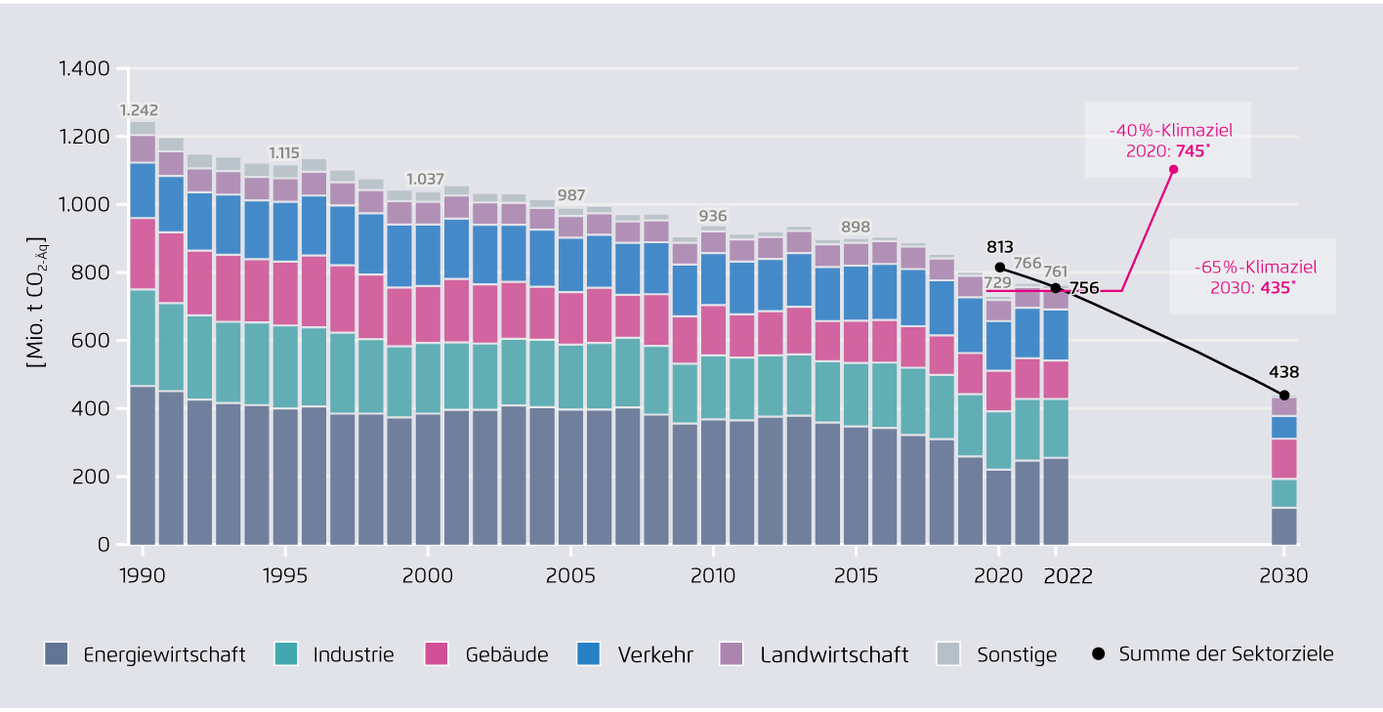
Treibhausgas (THG) -Emissionen in D
Entwicklung nach Sektoren
Quelle: Bundesumweltamt 2022
THG -Reduktion bei Gebäuden: Fehlanzeige!
BVG-Urteil vom 20.04.2021: KN 2050 → 2045!
Deshalb Novellierung des GEG !

Slide 5




Mediale und politische Empörung zum GEG (1) Fake-News (1)
„Der Heiz-Hammer“
20.03.2023
02.03.2023
Was man wissen sollte:
Der größte Anteilseigner von Axel Springer SE ist
KKR (Kohlberg Kravis Roberts & Co.) mit 35,6 %!
KKR gehört mit 78% seines Kapitals zu den größten Investoren im fossilen Bereich!
The Guardian, 2022
Öl-/Gas Heizungsverbot | Energiesparkommissar
Kostengünstige Lösung das GEG einzuhalten (65% EE) - Heiz-Hammer Lösung
→ 65% EE bei der Heizung
schon für 5.000 €
15.04.2023
Bürger:innen werden von „Qualitätsmedien“ bewusst falsch informiert und damit verunsichert!

Slide 6
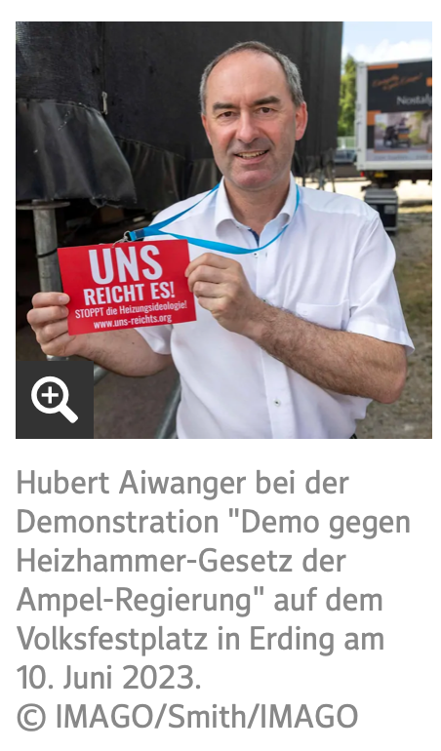

Mediale und politische Empörung zum GEG (1) Fake-News (2)
„Das politische Geschäft“
FDP 15.06.2023 Gebäudeenergiegesetz
Technologieoffenheit und Praxistauglichkeit sichergestellt
Die Koalitionsspitzen haben fundamentale Änderungen beim Gebäudeenergiegesetz beschlossen. Die FDP hat sich erfolgreich für Technologieoffenheit und gegen Eingriffe ins Eigentumsrecht eingesetzt. Der Gesetzentwurf wurde am Donnerstag erstmals im Bundestag beraten.
„Wir müssen uns
die Demokratie
wieder
zurückholen“
06.07.2023
Dürr nach Gerichtsbeschluss: GEG 'vom Kopf auf die Füße gestellt'
BERLIN (dpa-AFX) -FDP-Fraktionschef Christian Dürr wertet den vorläufigen Stopp des Heizungsgesetzes durch das Bundesverfassungsgericht als Beleg für umfangreiche Änderungen an der Novelle. "Die Entscheidung unterstreicht daher, dass das Gebäudeenergiegesetz vom Kopf auf die Füße gestellt wurde."
Leider geht es in der Politik viel zu wenig um die Sache, sondern mehr um Partei-Interessen!

Slide 7
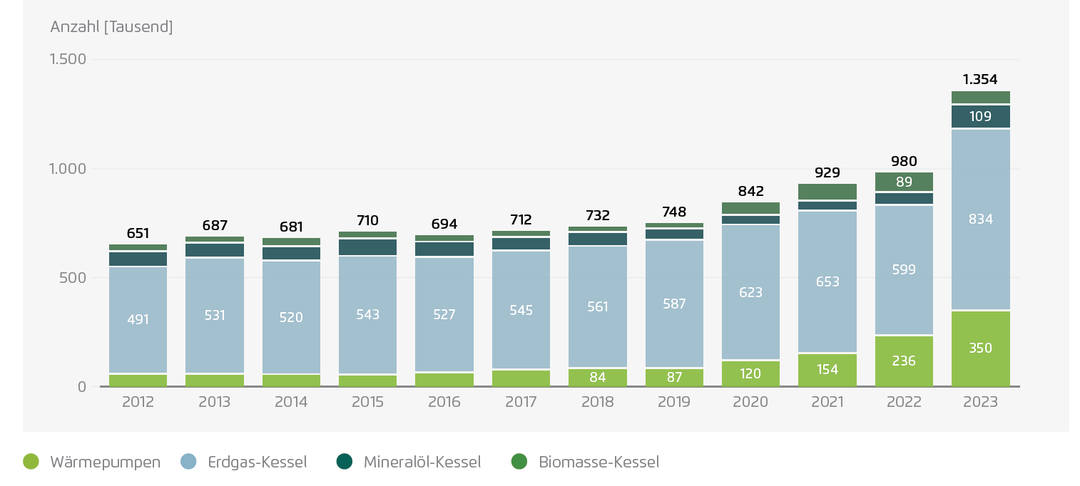
Mediale und politische Empörung zum GEG (2)
Absatzstruktur Wärmeerzeuger 2012 bis 2023
+39%
+48%
Quelle: Agora Energiewende, BDH
Die Empörung hat gewirkt! „Wann wird man je verstehen?“

Slide 8
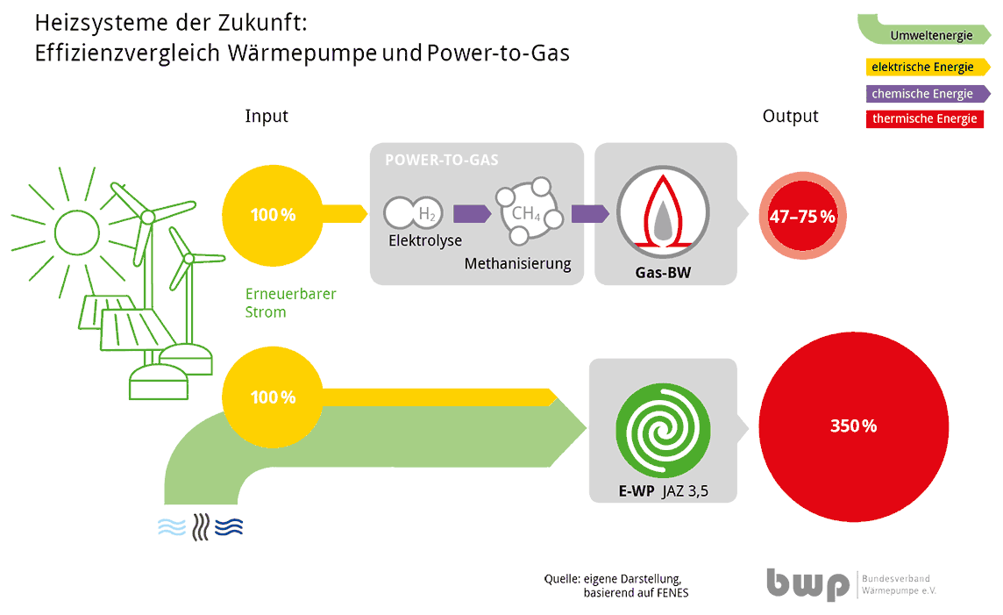
„Technologieoffenheit“ (1), Wärmewende
Effizienzvergleich Power to Gas (P2G) vs. Wärmepumpe (WPPE)
LobbyControl 2023:
„Gaslobby hat in 2022
40 Mio. € für Kontaktpflege
mit der Politik ausgegeben!“
Erdgasnetrz-/branche in D (2022), Quelle: BMWK, Prof. Quaschning, IBISWorld
- Netz-Gesamtlänge: 511.000 km
- Summe Invest: 300 Mrd. €
- Umsatz: 87,8 Mrd. €
(Erd-)Gasnetz
+ Gas-Speicher
_{Input}
H₂O
CO₂
_{Output}
_{1kWh Strom}
POWER-TO-GAS
Quelle: bwp, ISE e.V.
50 %
_{Elektrolyse}
_{0,5} _{kWh} _{Wärmeenergie}
_{Methanisierung}
Gas-BW
Ausgangsbasis:
erneuerbarer Strom
O₂
BMWK: Langzeitszenarien für die Transformation des Energiesystems in Deutschland: „Keine Verteilungsnetze betrachtet, weil Wasserstoff in diesen Szenarien nicht in der Wärmeversorgung eingesetzt wird.“
WPPE
_{1 kWh Strom (Antriebsenergie)}
Terra X | Harald Lesch
Heizungsverbot, und jetzt? Wärmepumpen und Wasserstoff im Check!
350 – 450 %
_{2,5-3,5 kWh Umweltwärme}
JAZ: 3,5 - 4,5
_{3,5 - 4,5} _{kWh} _{Wärmeenergie}
Bei P2G muss das ca. 7 bis 9-fache an EE-Strom ggü. der WPPE aufgewendet werden!
Notes:
Volumetrische Energiedichte:
- Methan: 10 kWh/m³
- Wasserstoff: 3 kWh/m³
Investitionskosten für H₂-Ready
→ 45 Mrd. € ((DVGW)

Slide 9


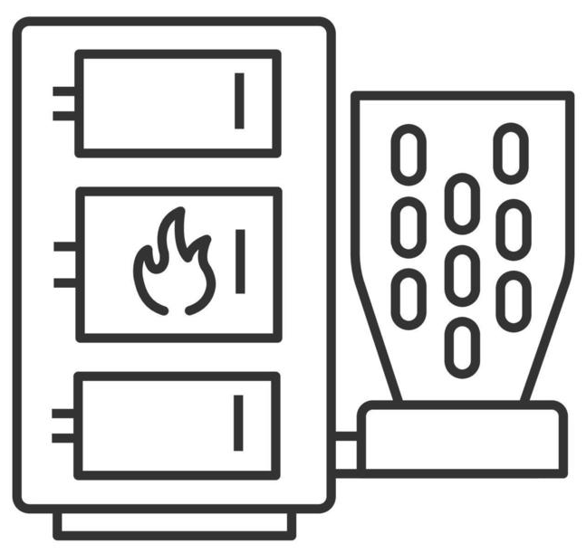
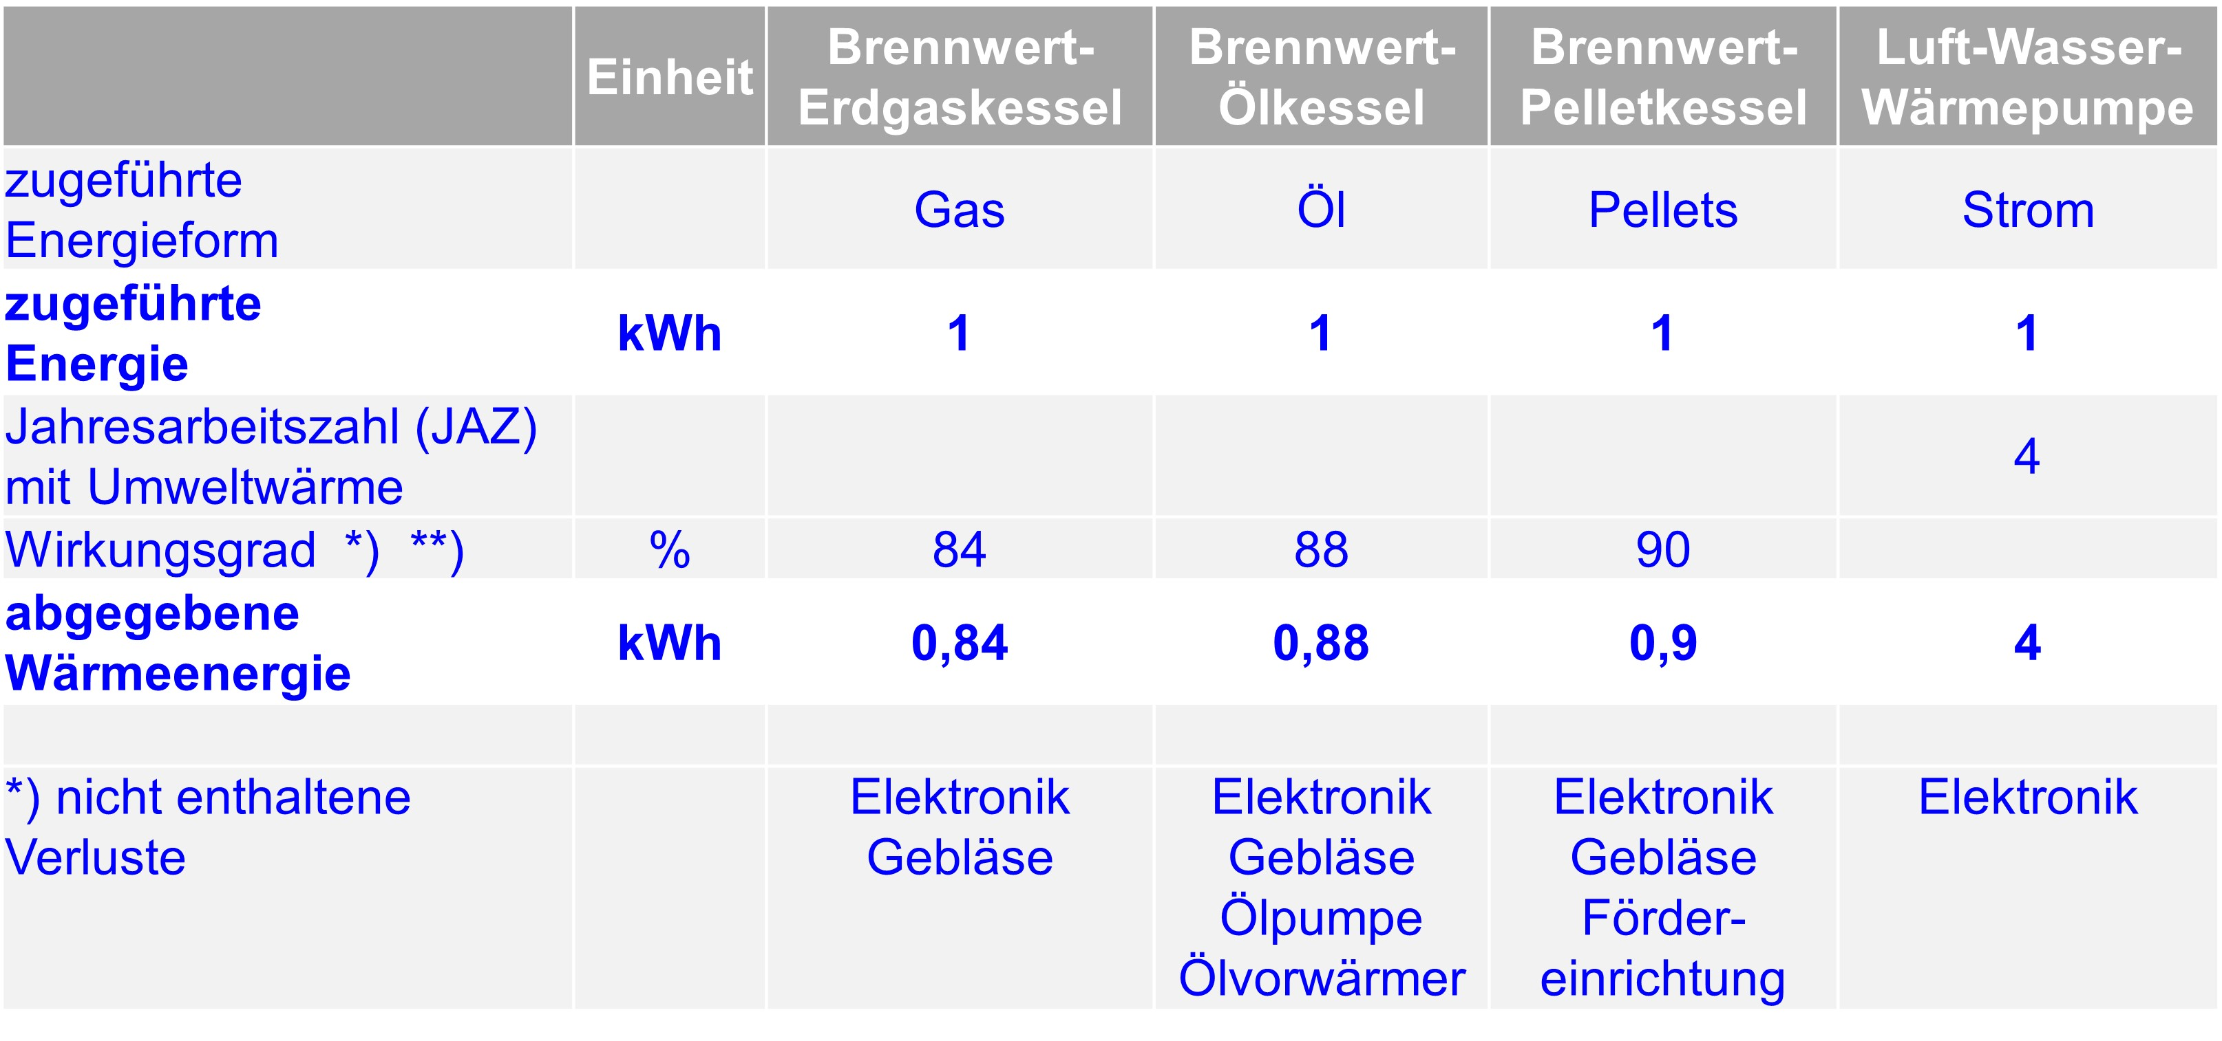
„Technologieoffenheit“ (1), Wärmewende
Energiebilanz-Vergleich: Gas-, Öl- und Pelletkessel mit Wärmepumpe
Wärmeerzeuger
**) Quelle: IKZ-Praxus
SWR 19.03.2024: Der Wärmepumpen-Check - Wie gut sind sie in der Praxis?
Nur die Wärmepumpe nutzt kostenlose Umweltwärme und ist damit energetisch unschlagbar!

Slide 10
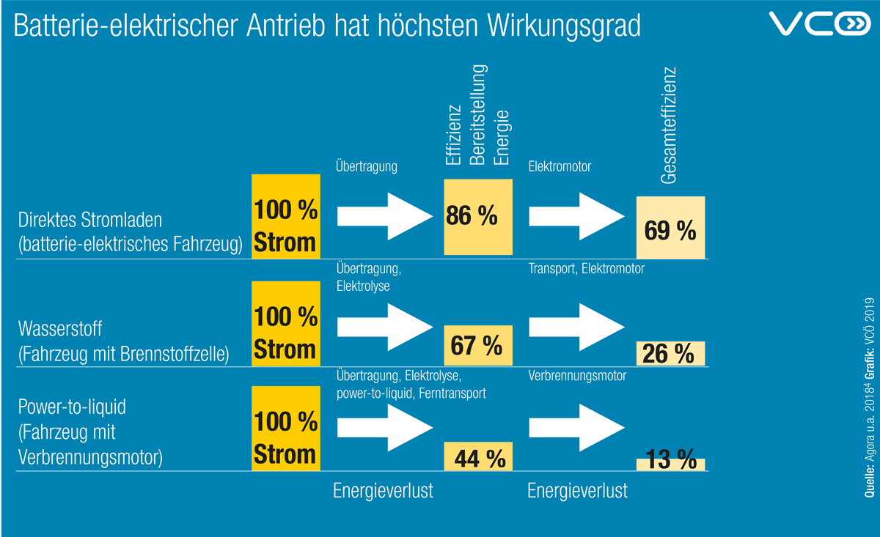
„Technologieoffenheit“ (2), Mobilitätswende
Wirkungsgrad-Vergleich (1)
Tankstellennetz-/
Mineralölbranche in D
(2022),
- Tankstellen: 14.453
- Umsatz: 121 Mrd. €
Quelle: Statista, IBISWorld
abgeordnetenwatch.de
2022:
„Mineralölwirtschaft gibt 8 Mio. € für Lobby-Arbeit aus!“
Kampagne:
„E-Fuels for Future“
(E-Fuels)
ZDF | Die Anstalt
E-Fuels oder doch eher „Ö-Fuels?“
Terra X
Harald Lesch ZERLEGT E-FUELS!
Synthetische Kraftstoffe wissenschaftlich analysiert
Quelle: Agora u.a. 2018, Grafik: VCÖ 2019
Bei E-Fuels muss mehr als das 5-fache an EE-Strom ggü. E-Autos aufgewendet werden!

Slide 11
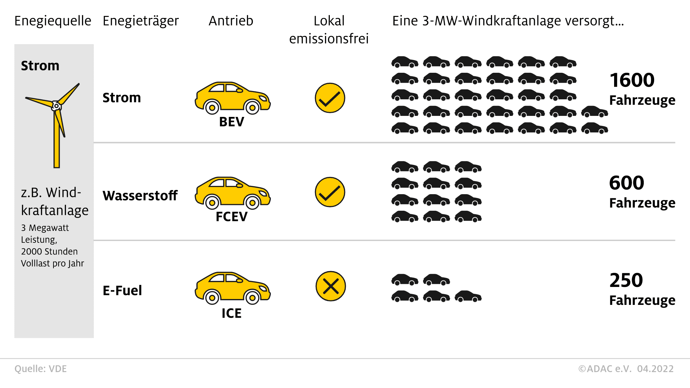
„Technologieoffenheit“ (2), Mobilitätswende
Wirkungsgrad-Vergleich (2)
Quelle: ADAC, 15.05.2023,
Synthetische Kraftstoffe: Sind E-Fuels die Zukunft der Mobilität?
Die Zahlen sprechen für sich!

Slide 12
„Technologieoffenheit“ (3)
Resümee
Grüner Wasserstoff wird immer teurer sein als Strom, weil er mit grünem Strom hergestellt wird! Deshalb muss er vorwiegend bei der Grundstoffindustrie eingesetzt und bei der Energiewende nur dort, wo Strom praktisch nicht anwendbar ist!
Beispiele: Hochseeschifffahrt, Fernflüge und Energiespeicherung für die Dunkelflaute
„Technologieoffenheit“ wird Wirtschaftlichkeit nicht aushebeln!
Bei vielen medialen und gesellschaftlichen Diskussionen werden physikalische Fakten auf den Markt der Meinungsfreiheit getragen: → „alternative Fakten“
→ Die Meinungsfreiheit ersetzt nicht die Wahrhaftigkeit der Fakten!
Cornelia und Volker Quaschning | Das ist eine gute Frage PODCAST
#34 Technologieoffen abgehängt
Prof. Harald Lesch bringt es auf den Punkt:
„Wir haben zu viele Leute mit Meinung und zu wenig Leute mit Ahnung!“
„Jeder hat das Recht auf seine eigene Meinung, aber keiner auf seine eigenen Fakten“
Prof. Martin Doppelbauer sagt:
„Technologieoffenheit ist in der Forschung und Vorentwicklung sehr wichtig,
danach bedeutet sie unternehmerische Entscheidungsschwäche!“
Fazit: Der eigentlich positiv und wertfrei besetze Begriff „Technologieoffenheit“
ist zum Fetisch von Lobbyisten der fossilen Energiewirtschaft verkommen!

Slide 13
Auszüge aus dem GEG 2024 (Quelle: Öko-Zentrum NRW)
mit Kommentierungen von ISE e.V. (1)
1. Die Regelungen zur 65%-EE-Pflicht sollen bei Bestandsgebäuden erst dann gelten, wenn eine kommunale Wärmeplanung vorliegt. D.h. in Großstädten bis 2026 und in Kleinstädten/Dörfern bis 2028..
Mit 14,1 % des Wohnungsbestandes (AGEB 2021) hat die Wärmeversorgung mit kommunalen Wärmenetzen heute noch einen geringen Anteil bei der Beheizungsstruktur in D.
Die Bunderegierung rechnet bis 2045 mit einer Verdopplung auf ca. 30 %.
D.h. 70 % sind von dieser Regelung nicht betroffen und werden damit ausgebremst!
Heizungsanlagen haben eine Lebensdauer von ca. 20 bis 30 Jahren. Wer jetzt fossile Anlagen einbaut, kann die Klimaneutralität in RLP (2035-2040) nicht einhalten!
2. Wo noch keine Wärmeplanung vorliegt, sollen damit auch nach Inkrafttreten des Gesetzes zum 1.1.2024 zunächst weiterhin Gasheizungen eingebaut werden dürfen, wenn diese auf Wasserstoff umrüstbar sind (H₂-ready). Dies soll auch für Neubauten außerhalb von Neubaugebieten gelten.
Der Einsatz einer neuen Gasheizung mit Umrüstbarkeit auf Wasserstoff ist absolut unwirtschaftlich! Denn aus EE-Strom muss über einen Elektrolyseur mit hohem energetischen Aufwand Wasserstoff erzeugt werden.
Besser ist es, den EE-Strom direkt mit einer Wärmepumpe (JAZ: 3,5 – 4,5) in Wärme umzuwandeln!

Slide 14
Auszüge aus dem GEG 2024 (Quelle: Öko-Zentrum NRW)
mit Kommentierungen von ISE e.V. (2)
3. Ab 1.1.2024 sollen Gasheizungen mit H₂-ready nur verkauft werden dürfen, wenn eine Beratung erfolgt, die auf "mögliche Auswirkungen der kommunalen Wärmeplanung und mögliche Unwirtschaftlichkeiten" hinweist.
D.h. es wird gesetzlich vorgeschrieben dass mit einer Beratung vor einer gesetzlichen Empfehlung gewarnt wird! ???
4. Holz- und Pelletheizungen sollen die "65%-Vorgabe ausnahmslos" erfüllen. "Diskriminierende technische Anforderungen" sind gestrichen worden. Das Heizen mit Holz wäre damit umfassend weiterhin möglich.
Es macht nur Sinn Abfallholz zu verbrennen! Denn die benötigten Mengen übersteigen heute schon die Waldkapazität von D. Deshalb wird schon jetzt Holz für die Pellet-Herstellung importiert.
Darüber hinaus entstehen Feinstäube bei der Verbrennung von Holz.
Heizungsgesetz GEG erklärt - so heizt der Heizungshammer wirklich!
Der Gesetzeskompromiss ist vor allem eine „Verschlimmbesserung“,
er hat den ursprünglichen Gesetzesentwurf von den Füssen auf den Kopf gestellt!

Slide 15
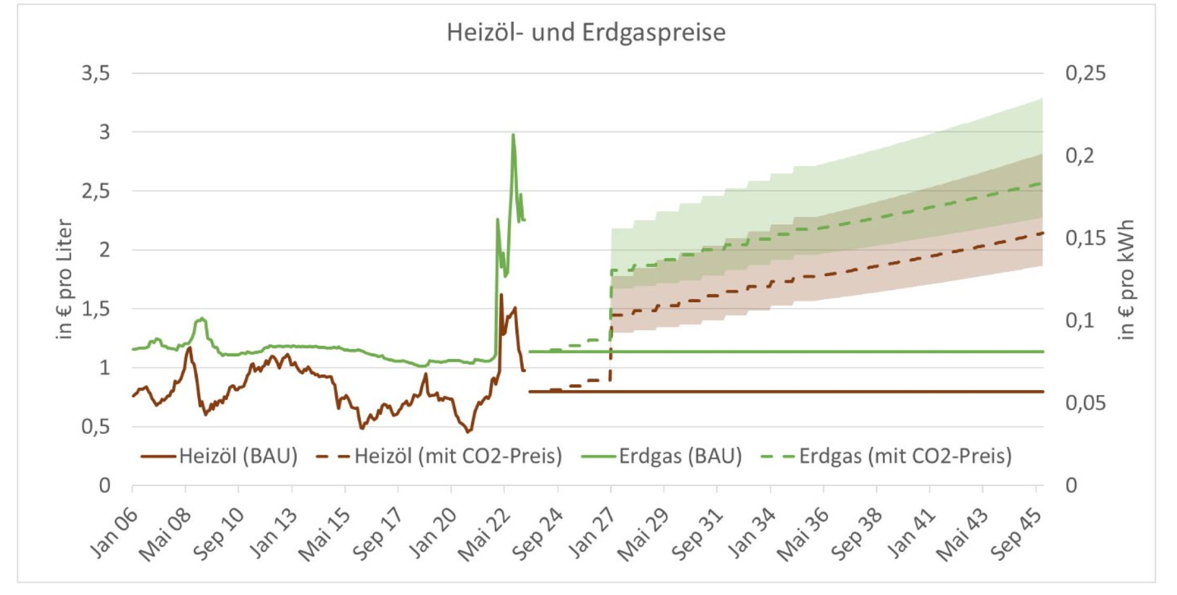
Wer heute noch Heizungen mit fossilen Brennstoffen einbaut, der wird das teuer bezahlen!
Preisentwicklung von fossilen Brennstoffen
CO₂-Bepreisung bei Fossilen für
- Wärme
- Mobilität
Quelle: Prof. Keilen u.a.

Slide 16
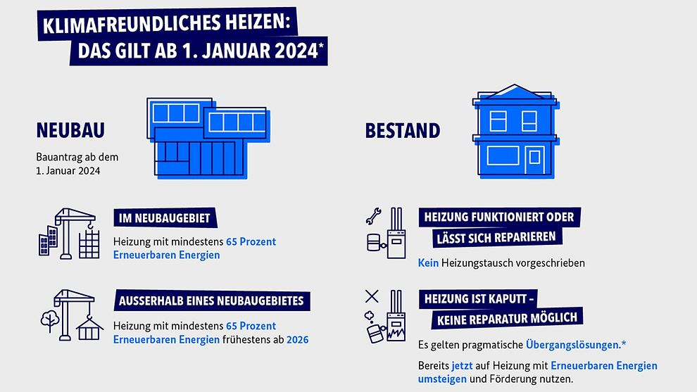
Die Novellierung des GEG 2024 wurde im Deutschen Bundestag am 08.09.2023 beschlossen, Ergebnis: Ja: 399 (59%) ; Nein: 275; Enthaltung: 5
Quelle: BMWK
Der Startschuss ist gefallen, jetzt gehts los!

Slide 17
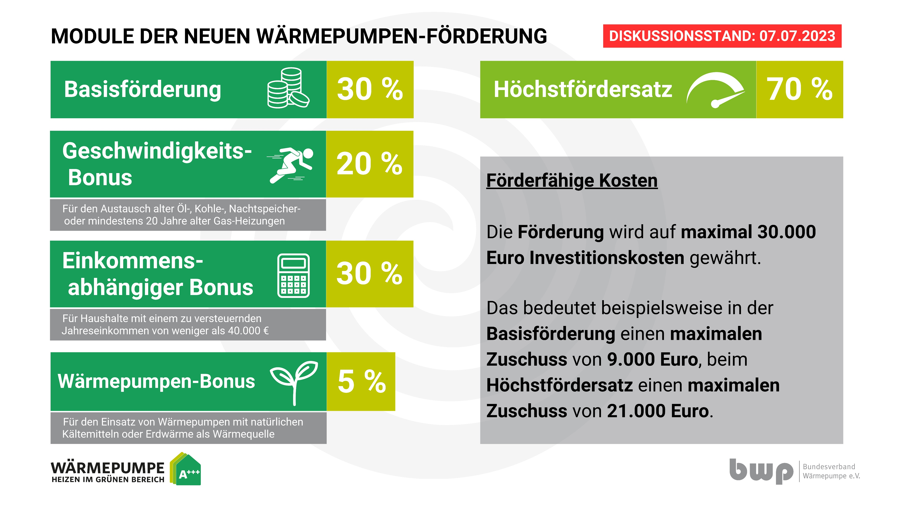
Förderkulisse zum GEG
Aktueller Stand
Quelle: bwp, ISE e.V.
Für die Bürger:innen gut, für den Staatshaushalt teuer!
Bei den gestiegenen Preisen der Wärmepumpen ist die %-tuale Förderung nur ein Trostpflaster!

Slide 18
Empfehlungen der ISE e.V. für einen notwendigen Heizungstausch
Wenn in Ihrem Quartier/Dorf ein Wärmenetz gebaut wird, schließen Sie sich an!
Von allen individuellen Wärmeerzeugern für das Ein- und Mehrfamilienhaus (auch im Bestand!) hat die Wärmepumpe den niedrigsten Energieverbrauch (JAZ 3,5 – 4,5)! Deshalb sollte sie die bevorzugte Lösung sein (siehe Fraunhofer-Video „Wärmepumpen im Bestand-es geht doch!“).
Wenn Ihre Gas- oder Ölheizung ohne Störungen läuft, lassen Sie diese weiterlaufen. Keine Panikkäufe! Warten Sie ab, bis die Preise von Wärmepumpen fallen. Experten: der Preis wird sich in den nächsten 5 Jahren halbieren. Grund: Hoher Wettbewerb und automatisierte Fertigung.
Bereiten Sie sich in dieser Zeit für einen Austausch vor:
- Lassen Sie sich von einem Energieberater eine Wärmebedarfsberechnung für Ihr Haus anfertigen.
→ Ansprechpartner: Energieberatung der Verbraucherzentrale RLP
- Informieren Sie sich über ausgeführte Wärmepumpenanlagen und Wärmepumpentypen.
- Senken Sie bei Ihrer bestehenden Heizung (Öl/Gas) an sehr kalten Tagen
(-10°C Außentemperatur) die Vorlauftemperatur auf 55°C ab und überprüfen Sie, ob alle Räume
mit den vorhandenen Heizkörpern warm werden (Raumtemperatur z.B. 21°C):
Falls ja: die Heizungsanlage ist gut für eine Wärmepumpe geeignet.
Falls nein: die Heizkörper der betroffenen Räume sollten gegen größere ausgetauscht werden.
Diese Maßnahme bringt auch schon eine Verbesserung für die bestehende Heizung.
Planen Sie Ihre EE-Maßnahmen im Rahmen Ihrer Instandhaltungsmaßnahmen des Hauses!
Bewahren Sie Ruhe und bereiten sich auf den Heizungstausch gut vor!

Slide 19
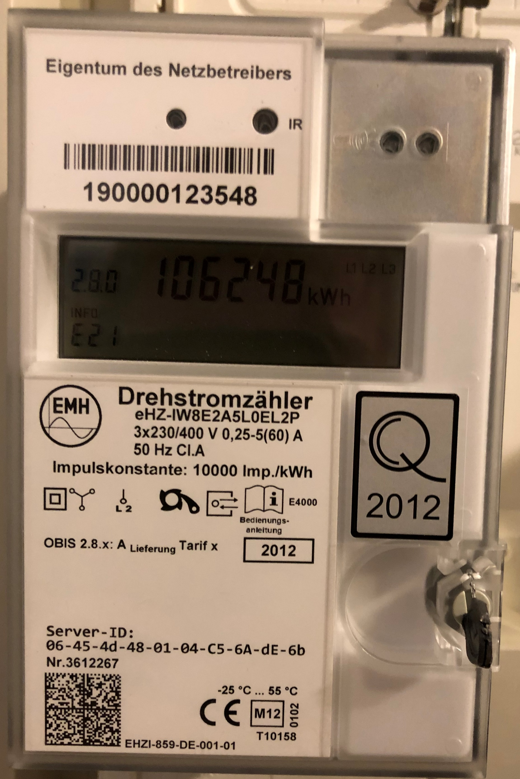

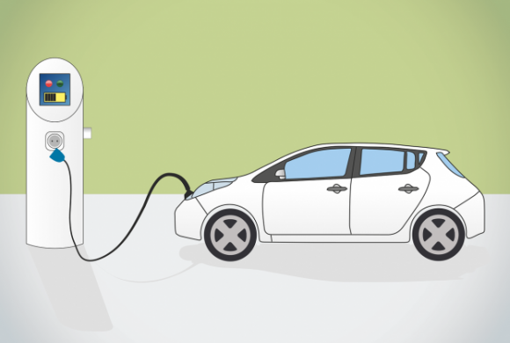

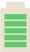
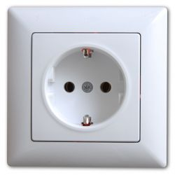
ProSumer im Ein-/ Mehrfamilienhaus und öffentl. Gebäuden
Funktionsprinzip und Komponenten: Bausteinkasten
EVU-Netz 400 V AC
Notwendige energetische Minimal-Sanierung!
- doppelverglaste Fenster
- Dämmung der
Obergeschossdecke und
bei Bedarf die Kellerdecke
Wirtschaftlichkeit beachten!
Datennetz (Internet)
Von den 20,3 Mio. Heizungs-anlagen im Bestand sind ca. 70% der Öl- und 60% der Gasheizungen älter als 20 Jahre!
Quelle: Schornsteinfeger-handwerk 2020
Achtung:
- keine Öl- oder Gasheizungen mehr!
- Wo möglich: Wärmenetz-Anschluss!
V2H/G
Hausnetz
Quelle: ISE e.V., Meta-Studie
„Wärmewende“
PV aufs Dach, Balkon und Parkplatz mit Haus-Akku, Überschussstrom ins EVU-Netz
Fossile Wärmeerzeuger durch Wärmepumpen (z.B. Luft-Wasser / Luft-Luft) bzw. Wärmenetz ersetzen
E-Auto, zukünftig mit bidirektionalem Laden, V2H/G fürs Hausnetz und das EVU-Netz
Energiemanagement-System sorgt für das Zusammenspiel von Erzeuger/Speicher und Verbraucher
EE-Maßnahmen sollten mit dem Energieberater bei notwendigen Instandhaltungen geplant werden
ProSumer: Im Neubau UND Bestand einsetzbar!
Energiekopplung (Produzent und Konsument): → wirtschaftlich, optimale Eigenversorgung!

Slide 20
ProSumer im Ein-/ Mehrfamilienhaus (1)
Beispiel: ProSumer Hergersweiler , Verbrauch vs. Erzeugung 2023, Erträge
Verbraucher
Verbraucher-Anteile
Erzeugung (PV)
WPPE (B)
(E)
Auto (B)
(E)
Haushalt (B)
(E)
Bezug (B)
Eigen (E)
Lieferung
Eigen
kWh
Einsparung WPPE 2023
- Heizkosten Öl: 3.000 l x 1,034 €/l = 3.102 €
- Heizkosten Strom (B): 4.900 kWh x 28 €ct/kWh = 1.372 €
Einsparung = 1.730 €
Ertrag PV 2023
- Lieferung: 10.587 kWh x 18,2 €ct/kWh = 1.927 €
- Eigenverbrauch: 3.842 kWh x (34,5-18,2) €ct/kWh = 622 €
Summe Ertrag = 2.549 €
Energiewende lohnt sich!
Jan
Feb
Mrz
Apr
Mai
Jun
Jul
Aug
Sep
Okt
Nov
Dez
Jahresbilanz (kWh)
6.443 (4.900+1.543)
1.219
3.137
Verbrauch
JAZ_{ges}: 4,37
6.957
3.842
10.799
Autarkiequote: 35,6%
10.587
3.842
Erzeugung (PV)
14.429
Eigenverbrauchsquote: 26,6%
Saldo
+3.630
Bilanziell ist dieser ProSumer mehr als ausgeglichen!
Quelle: W. Thiel

Slide 21
ProSumer im Ein- und Mehrfamilienhaus (2)
Beispiel: ProSumer Walsheim
Tausch des Wärmeerzeugers im alten Bestand (09/2020)
Objekt: Energetisch teilsanierter Altbau mit Anbau, Baujahr 1883. Beheizte Fläche: ca. 210 m²
Wärmeverteilung: Zweirohrheizleitungssystem mit Röhrenheizkörper
Wärmeerzeugung alt: Gasbrennwertgerät, Bauj. 1996
Wärmeerzeugung neu: Luft-Wasser-Wärmepumpe (iDM AERO SLM 6 - 17 kW) VL/RL: 55°C /48°C
Jahresarbeitszahl (JAZ) gemessen: 4,4 (in der Heizperiode 2020-2021)
BaFa-Förderung: 35%
Dachgaube Zuluftseite
WPPE: „Außeneinheit“
Dachgaube Abluftseite
WPPE: „Inneneinheit“
Quelle: M. Müller
Mit einer Jahresarbeitszahl von 4,4 ist diese Anlage beispielgebend für den Bestand!

Slide 22
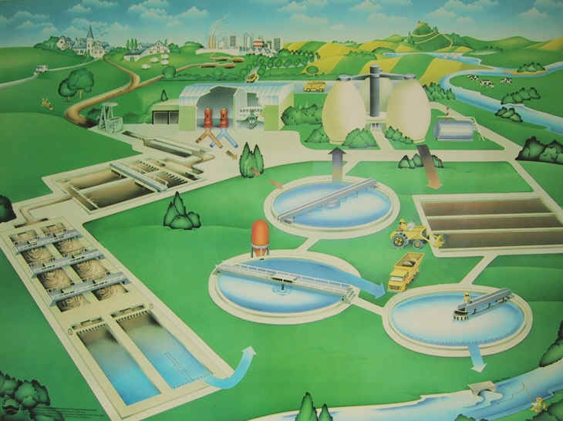
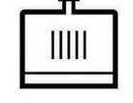
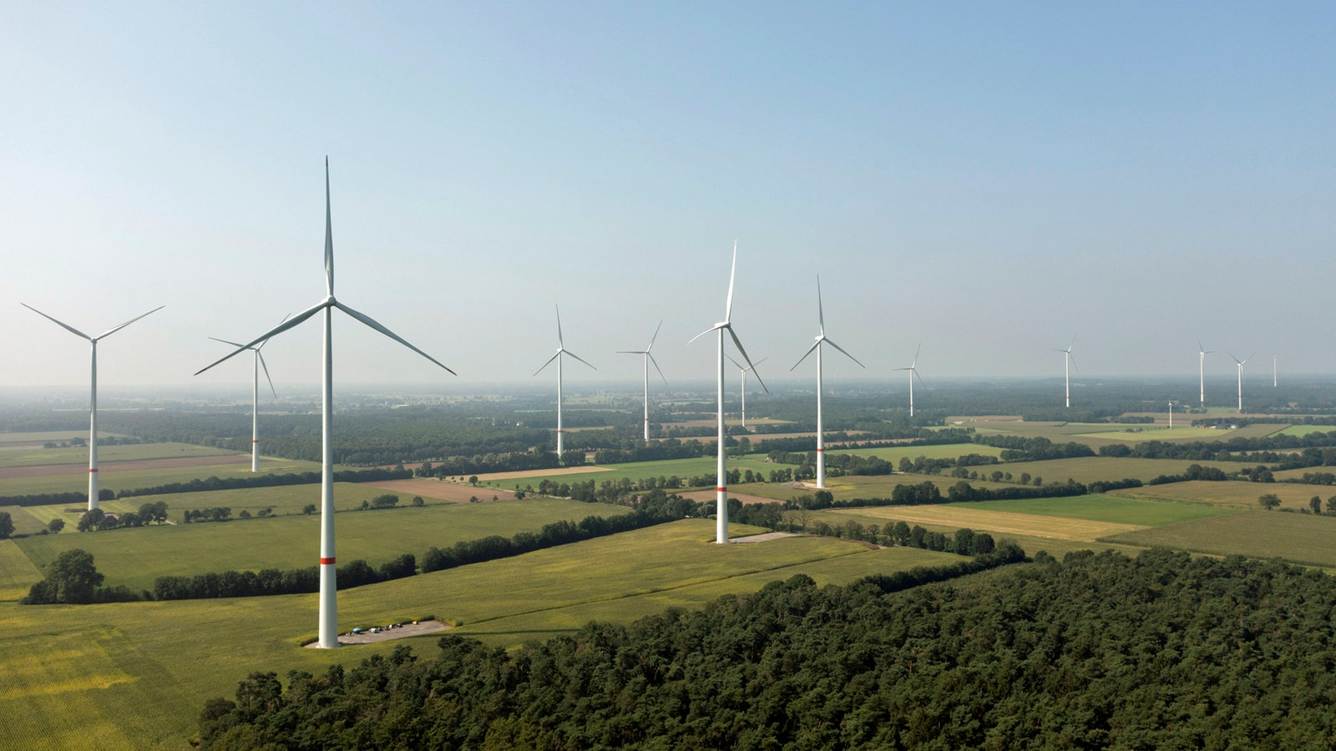


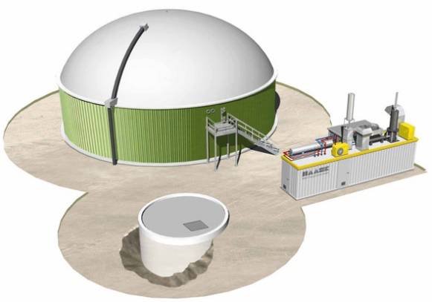
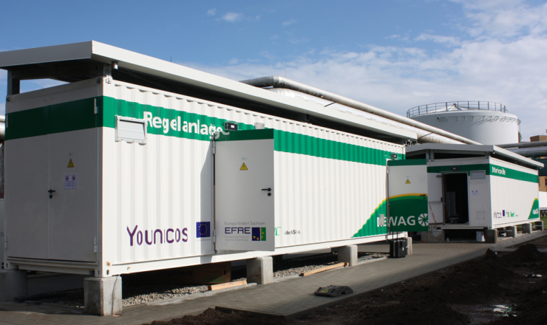
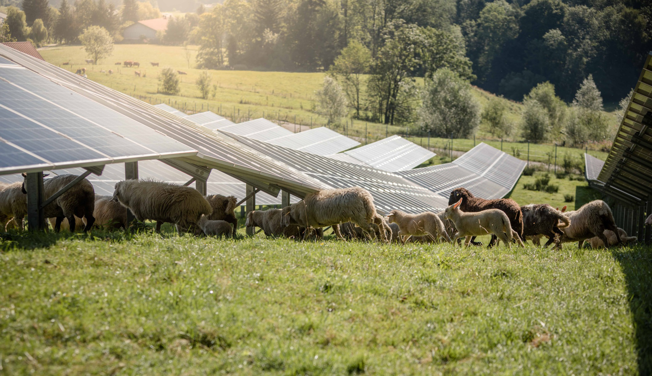
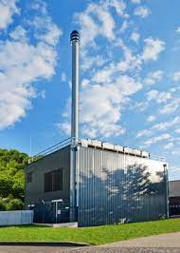
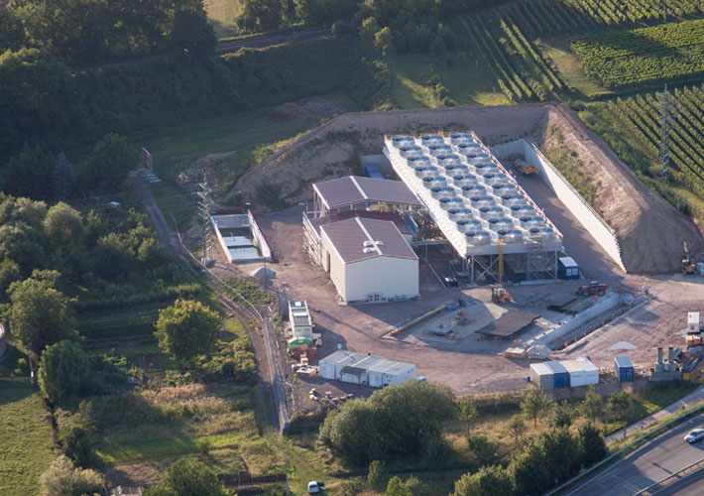
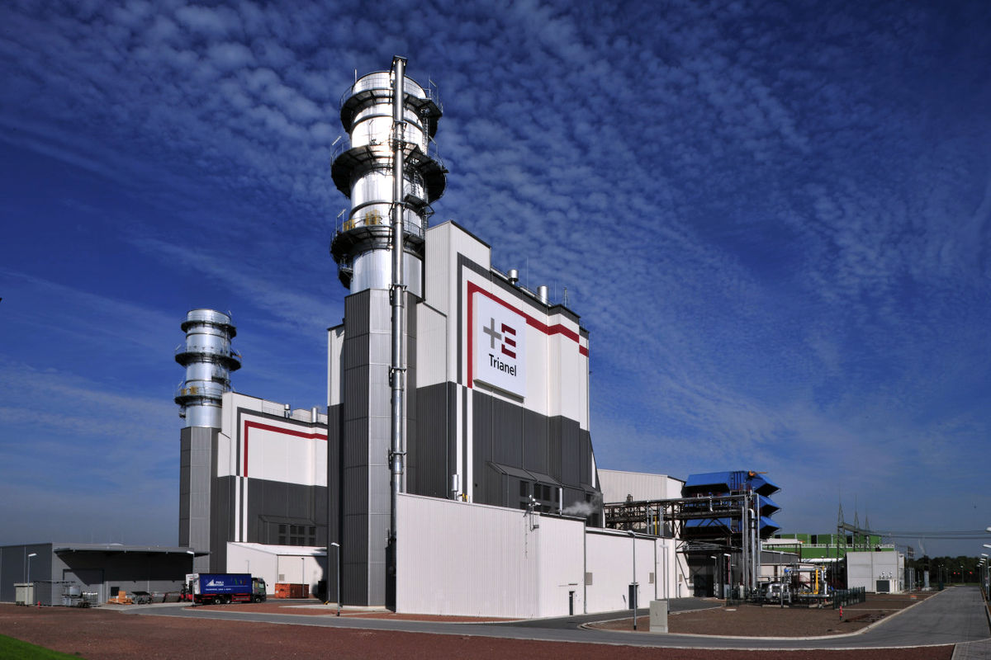




ProSumer in der Gebietskörperschaft (1), energetische Dorf-/Stadtgemeinschaft
Funktionsprinzip und Komponenten: Bausteinkasten
Dorf/Stadt/VG/LK
Quelle: ISE e.V.
O₂
Elektrolyseur
Daten-
netz
Überschussstrom
Klär- anlage
Biotop-Inseln
EMS
H₂
Windpark
CH₄
CH₄
Methan
Groß-Akku
Biogasanlage
(Bio-Abfälle)
CO₂
CO₂
Methanisierung
Flächen-/Infrastruktur-Synergien nutzen
PV-FF/Agri-PV-Anlage
110 kV/20 kV/Ortsnetz
Wohn-/öffentl.
Gebäude
„ProSumer“
Betriebe/Firmen
„ProSumer“
Heiz-
werk
Solar-
Thermie
Tiefe-
Geo- thermie
GuD-KW
Bio-
masse
MHKW
Gas-
netz
mit
Spei-
cher
Ab-
Wärme
Strom-
netz
Wärmenetz
Sektorkopplung zwischen Erzeuger und Verbraucher garantieren wirtschaftliche Autarkie!

Slide 23
Fazit
Durch die aufgeregte und z.T. lobbygetriebene GEG-Gesetz-Diskussion ist die Klimakrise vollständig in den Hintergrund gerückt!
„Qualitätsmedien“ und konservative Politiker haben Fake-News zur Energiewende verbreitet und damit die Bevölkerung verunsichert!
Folge: Es wurden in 2023 von 1.354 Wärmeerzeugern 834 (62%) Erdgas-Kessel und nur
350 (26%) Wärmepumpen eingebaut!
Mit dem Ampel-Kompromiss und seinen viel zu langen Übergangsfristen, durch die kommunale Wärmeplanung, ist die Klimaneutralität für RLP (2035-2040) bzw. D (2045) nicht gesichert!
„Technologieoffenheit“ ist zum Fetisch von Lobbyisten der fossilen Energiewirtschaft geworden!
Die Bürger:innen bewahren Ruhe und bereiten sich gut auf den Heizungstausch vor.
Die EE-Maßnahmen sollten mit einem Energiemanager im Rahmen von notwendigen Instandhaltungsmaßnehmen (Reinvestitionen) geplant werden (Synergieeffekte).
Dabei sollte das Konzept des ProSumers im Fokus stehen!
Auch in den Gebietskörperschaften gilt es über den ProSumer eine wirtschaftliche Autarkie anzustreben!
→ Statt kommunale Wärmeplanung sollte eine kommunale Energieplanung vorangetrieben werden!
Gemeinden und Bürger:innen sollten sich an den Investitionen beteiligen. ALLE haben was davon!

Slide 24
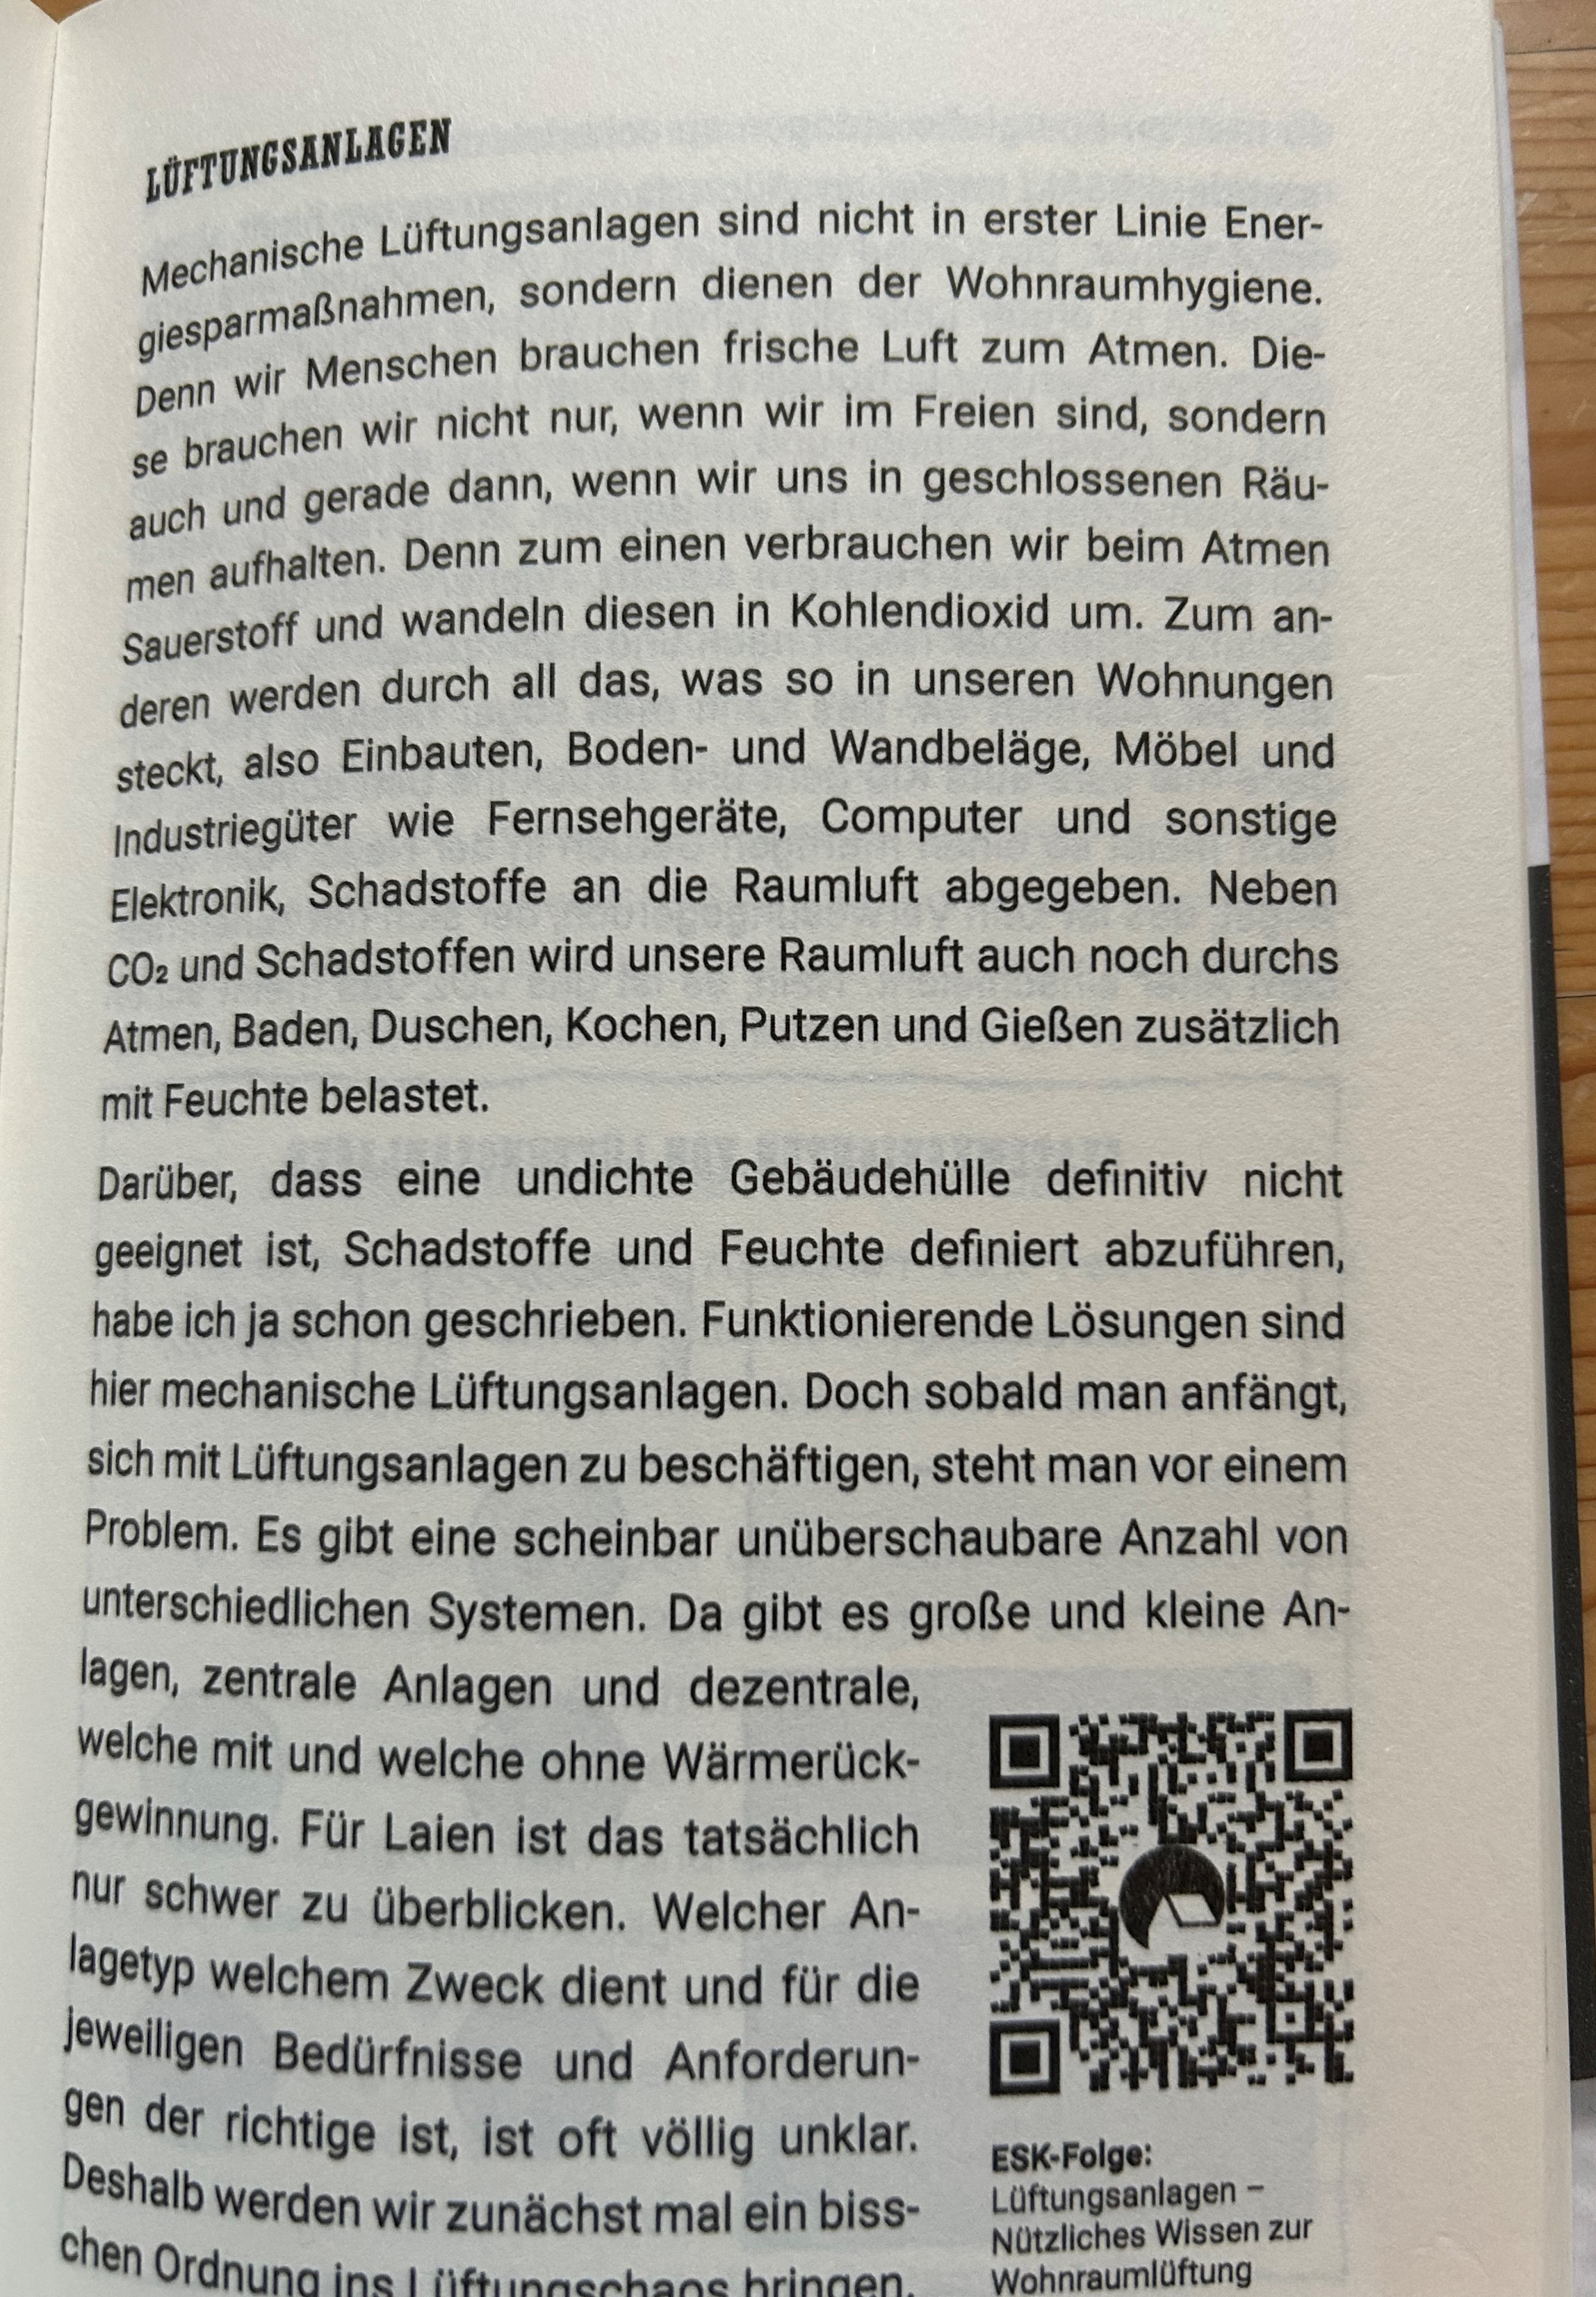

Buchempfehlung
Mit QR-Code zum YouTube-Video

Slide 25

Projekt-Team
Wolfgang Thiel (Projektleiter und PPT-Ersteller)
Frieder Wambsganß (Lektor)
Wolfgang Fedderken
Prof. Dr. Karl Keilen
Dr. Gerhard Lausterer
Michael Linder
Michael Müller
Volker Wander
!100% !
2040
Vielen Dank für Ihre Aufmerksamkeit
Wolfgang Thiel, Vorsitzender
Initiative Südpfalz-Energie (ISE e.V.)
www.i-suedpfalz-energie.de/
Tel.: +49 172 7419812
eMail: wolfgang@thiel-wt.de

Slide 26
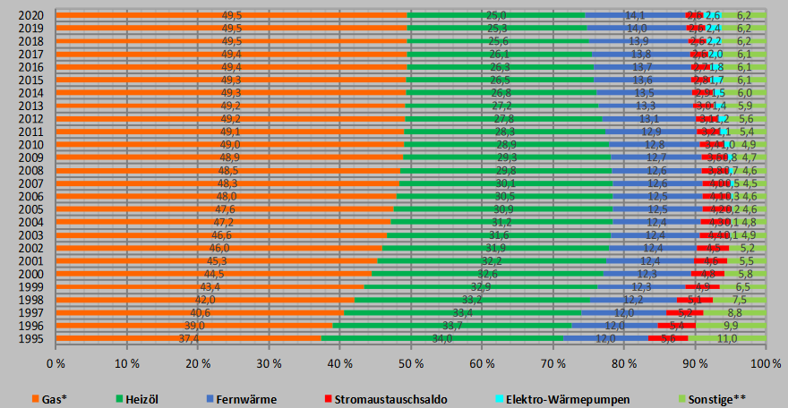
Wärmewende im Bestand (6)
Beheizungsstruktur des Wohnungsbestandes
Quelle: 6) AGEB
Die Zahlen zeigen, wie groß das mögliche CO₂-Einsparpotenzial und der Sanierungsbedarf ist.
Die fossilen Brennstoffe haben nur leicht abgenommen!

Slide 27
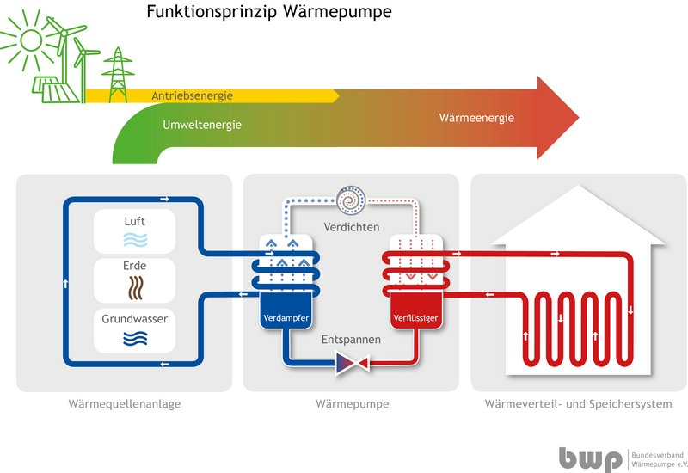
Wärmeversorgung mit eigenem Wärmeerzeuger (4), Wärmepumpen (1)
Funktionsprinzip
(Jahres-)Arbeitszahl (JAZ) =
Wärmeenergie (kWh)
Antriebsenergie (kWh)
!
JAZ: > 3,5
Monoblock- oder Split-WPPE
!
Vorlauftemperatur <=55°C
Kältemittel: z.B. R290 (Propan)
Video: Funktionsprinzip Wärmepumpe
Quelle: bwp
Die Wärmepumpe ist ein Segen der Physik, im Neubau UND im Bestand!
Sie nutzt den physikalischen Effekt des Aggregatzustandswechsels aus.

Slide 28

„ProSumer“ im Ein-/ Mehrfamilienhaus und öffentl. Gebäuden
Wärmeverluste
*)
*) Anteile an den Gesamtverlusten
Quelle: energieheld
Gute Wärmedämmung verhindert unnötige Wärmeerzeugung!
Bei Dämmmaßnahmen Wirtschaftlichkeit beachten!

